Slide 1

1
SISTEMAS DE CONTROL INDUSTRIAL
Ing Jheyson F. Villavisan B MSc.

Slide 2
2
SISTEMAS DE CONTROL INDUSTRIAL
Historia de la Automatización
Actividad inicial
Investigue acerca de la historia de la automatización (20 minutos)
Posteriormente…
Socialice con el grupo de clase sus “findings” o descubrimientos (que investigó, que indagó, la fuente de investigación).

Slide 3
3
SISTEMAS DE CONTROL INDUSTRIAL
Historia de la Automatización
Realice la lectura de la siguiente publicación científica
“An abbreviated history of automation & industrial controls systems and cybersecurity.pdf” (hasta pg. 19)
GICSP, E. H., Assante, M., & Conway, T. (2014). An abbreviated history of automation & industrial controls systems and cybersecurity. SANS Institute, Tech. Rep.

Slide 4
4
SISTEMAS DE CONTROL INDUSTRIAL
Historia de la Automatización
¿Qué son los ICS o SCI?
GICSP, E. H., Assante, M., & Conway, T. (2014). An abbreviated history of automation & industrial controls systems and cybersecurity. SANS Institute, Tech. Rep.

Slide 5
5
SISTEMAS DE CONTROL INDUSTRIAL
Historia de la Automatización
¿Qué son los ICS o SCI?
“A collection of personnel, hardware, and software that can affect or influence the safe, secure, and reliable operation of an industrial process.”
GICSP, E. H., Assante, M., & Conway, T. (2014). An abbreviated history of automation & industrial controls systems and cybersecurity. SANS Institute, Tech. Rep.

Slide 6
6
SISTEMAS DE CONTROL INDUSTRIAL
Historia de la Automatización
¿Según el texto cuáles son los dos tipos de automatización?
GICSP, E. H., Assante, M., & Conway, T. (2014). An abbreviated history of automation & industrial controls systems and cybersecurity. SANS Institute, Tech. Rep.

Slide 7
7
SISTEMAS DE CONTROL INDUSTRIAL
Historia de la Automatización
¿Según el texto cuáles son los dos tipos de automatización?
“There are two commons types of automation. One is called Feedback control and the other is sequence control.”
GICSP, E. H., Assante, M., & Conway, T. (2014). An abbreviated history of automation & industrial controls systems and cybersecurity. SANS Institute, Tech. Rep.

Slide 8
8
SISTEMAS DE CONTROL INDUSTRIAL
Historia de la Automatización
¿Qué diferencia hay entre un sistema de control clásico y uno moderno?
GICSP, E. H., Assante, M., & Conway, T. (2014). An abbreviated history of automation & industrial controls systems and cybersecurity. SANS Institute, Tech. Rep.

Slide 9
9
SISTEMAS DE CONTROL INDUSTRIAL
Historia de la Automatización
¿Qué diferencia hay entre un sistema de control clásico y uno moderno?
(SISO) vs (MIMO)
GICSP, E. H., Assante, M., & Conway, T. (2014). An abbreviated history of automation & industrial controls systems and cybersecurity. SANS Institute, Tech. Rep.

Slide 10
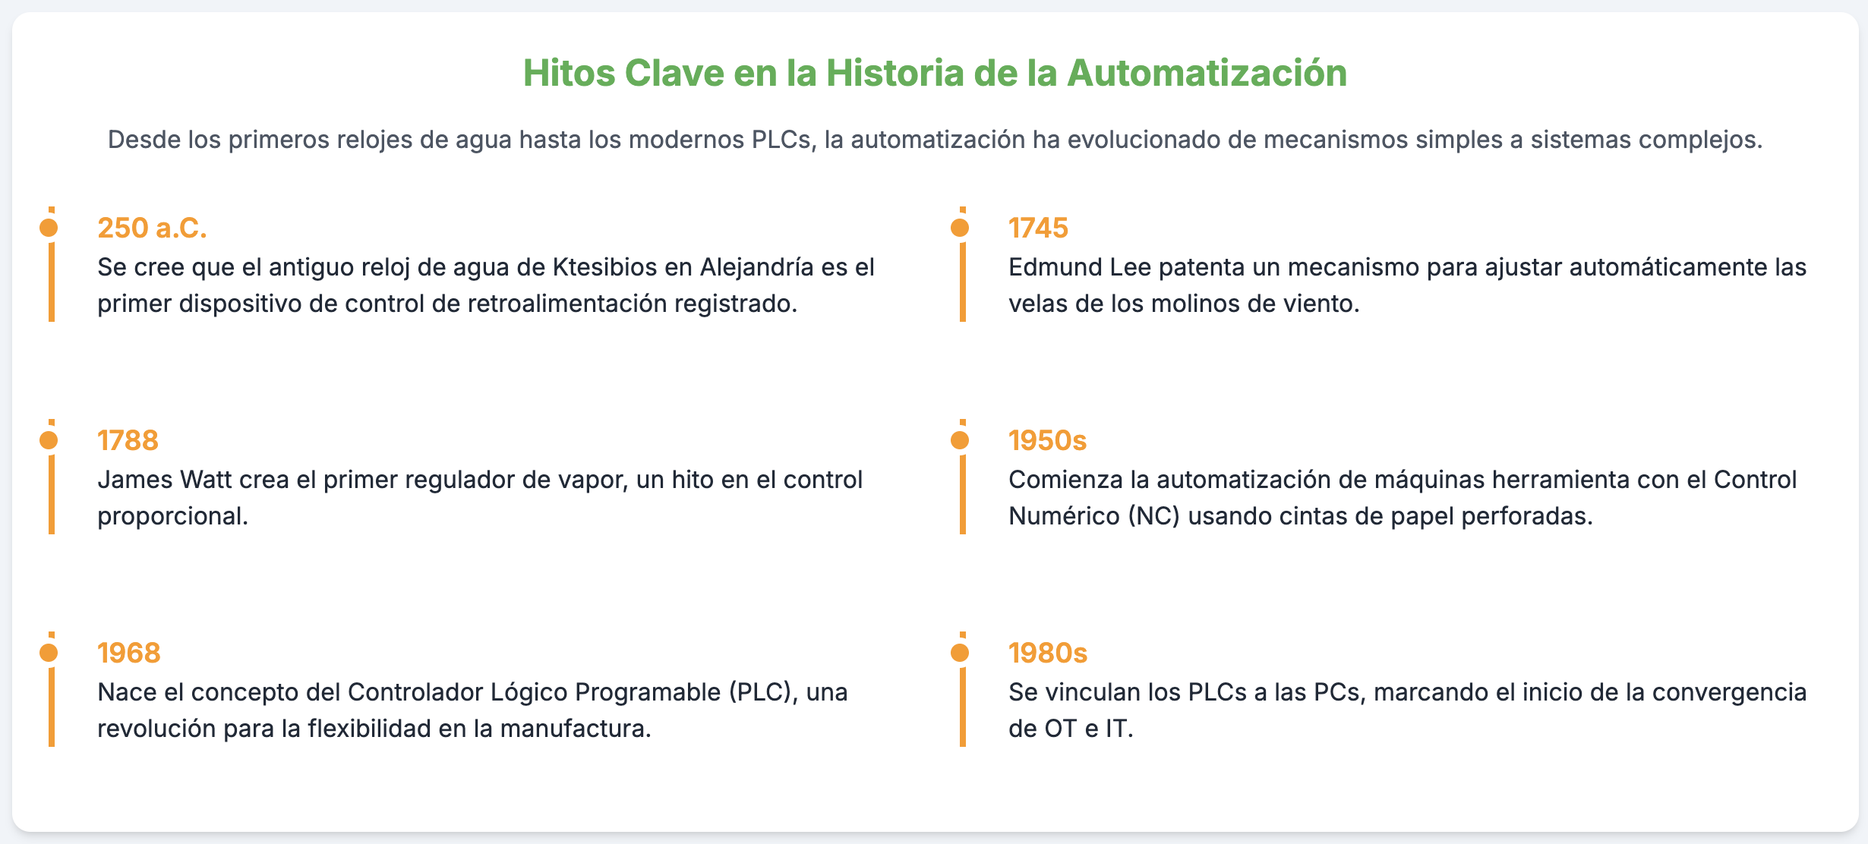
10
SISTEMAS DE CONTROL INDUSTRIAL
Historia de la Automatización
GICSP, E. H., Assante, M., & Conway, T. (2014). An abbreviated history of automation & industrial controls systems and cybersecurity. SANS Institute, Tech. Rep.

Slide 11
11
SISTEMAS DE CONTROL INDUSTRIAL
Historia de la Automatización
Describa las cuatro funciones principales que se atribuyen a los sistemas de control.
GICSP, E. H., Assante, M., & Conway, T. (2014). An abbreviated history of automation & industrial controls systems and cybersecurity. SANS Institute, Tech. Rep.

Slide 12
12
SISTEMAS DE CONTROL INDUSTRIAL
Historia de la Automatización
Describa las cuatro funciones principales que se atribuyen a los sistemas de control.
• Measure (obtain values from sensors and read as input to process or provide as output)
• Compare (evaluate measured value to process design value)
• Compute (calculate current error, historic error, and future error)
• Correct (operator initiated actions or automated process adjustments)
GICSP, E. H., Assante, M., & Conway, T. (2014). An abbreviated history of automation & industrial controls systems and cybersecurity. SANS Institute, Tech. Rep.

Slide 13
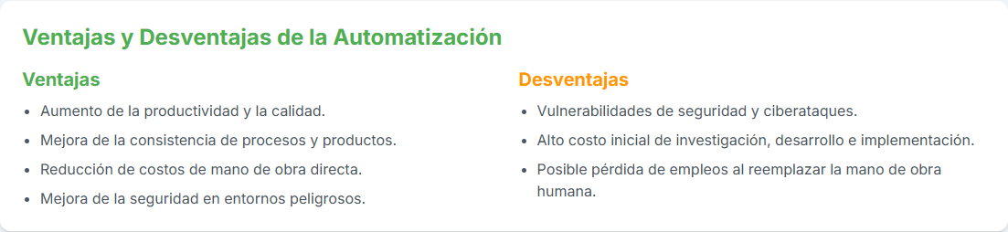
13
SISTEMAS DE CONTROL INDUSTRIAL
Historia de la Automatización
GICSP, E. H., Assante, M., & Conway, T. (2014). An abbreviated history of automation & industrial controls systems and cybersecurity. SANS Institute, Tech. Rep.

Slide 14
SISTEMAS DE CONTROL INDUSTRIAL
MATERIAL DEL CURSO
https://github.com/F4bian1012/Sistemas_De_Contro_Industrial

